Slide 1

Роль родительских общественных организаций и НКО в развитии региональной системы помощи детям с РАС
Научно-практическая конференция «Современные подходы в образовании лиц с инвалидностью и ОВЗ»
ФГАОУ ВО
«Северо-Кавказский федеральный университет»
Ю. Ильченко
27 апреля 2022 года
г. Ставрополь

Slide 2


Образовательная модель «Ресурсный класс»
2019 г. - МБОУ СОШ № 50 г. Ставрополя
2020 г. - МБОУ гимназия № 11 г. Пятигорска
- МБОУ СОШ №1 г. Ессентуки
2021 г. - Гимназия №12 имени Белоконя В. Э. г. Ставрополя
2021 г. - МБОУ гимназия № 11 г. Пятигорска

Slide 3

ПРАВИТЕЛЬСТВО
СТАВРОПОЛЬСКОГО КРАЯ
Ресурсный класс – возможность адаптации детей с расстройствами аутистического спектра в общем образовании
- МБОУ СОШ № 50 г. Ставрополя
- Гимназия №12 имени Белоконя В. Э. г. Ставрополя

Slide 4
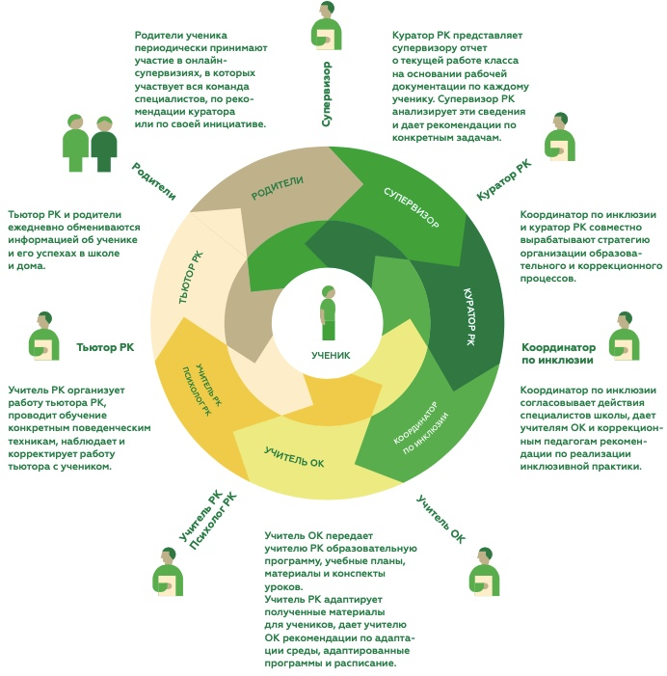
Взаимодействие и связи в ресурсном классе

Slide 5
Команда ресурсного класса
Тьютор:
выполняет индивидуальную часть образовательной программы ребенка;
выполняет поведенческую программу ребенка;
сопровождает ребенка на уроках в общеобразовательном (регулярном) классе и на групповых занятиях в ресурсном классе;
сопровождает ребенка в режимных моментах школьной жизни;
организует совместную деятельность ученика ресурсного класса с одноклассниками из общеобразовательного класса;
ведёт учёт и запись результатов наблюдения за поведением ученика;
ведёт сбор данных о выполнении учебных и поведенческих программ ребенка.
2. Учитель (педагог) ресурсного класса:
составляет и корректирует индивидуальную часть образовательной программы ребенка;
участвует в составлении и реализации адаптированной образовательной программы ребенка совместно с учителем общеобразовательного класса;
составляет и своевременно корректирует планы-конспекты по формированию новых навыков ученика;
участвует в организации процесса обучения ребенка с РАС в условиях регулярного (общеобразовательного) класса совместно с учителем общеобразовательного класса;
ведёт мониторинг усвоения учеником программы;
анализирует данные по результатам работы с поведением, мешающим адаптации ребенка в школе;
организует и проводит фронтальные (групповые) уроки в ресурсном классе;
обучает и корректирует работу тьюторов ресурсного класса;
составляет отчетную документацию.

Slide 6
Команда ресурсного класса
3. Младший супервизор (куратор) оказывает методическую помощь специалистам класса (учителю и тьюторам) на основе прикладного анализа поведения (АВА), имеет сертификат в области прикладного анализа поведения (АВА):
осуществляет помощь в составлении и корректировке адаптированной образовательной программы ученика, индивидуальной части образовательной программы, поведенческой программы, планов-конспектов;
оказывает помощь в анализе результатов мониторинга выполнения образовательной программы и результатов наблюдений за поведением учеников, посещающих ресурсный класс;
консультирует педагога ресурсного класса по сложным случаям, возникающим в процессе обучения детей с РАС;
осуществляет помощь в организации совместной работы специалистов ресурсного класса и учителей общеобразовательных классов;
оказывает методическую поддержку и проведение обучающих мероприятий для специалистов образовательных учреждений.
4. Супервизор ресурсного класса обладает знанием прикладного анализа поведения (АВА) на уровне ВСВА с правом проведения супервизий в соответствии с международным стандартом и иметь опыт работы с детьми с РАС. Супервизор является главным научным руководителем специалистов ресурсного класса. Это человек, который обладает наибольшим опытом, теоретическими знаниями и практическими навыками в АВА. По сути, супервизор — это старший методист-практик. Помимо сертификата международного образца он обязательно должен обладать практическими навыками в организации ресурсного класса, в обучении академическим навыкам и коррекции поведения. Ведь супервизор — это человек, который помогает учителю ресурсного класса и учителю обще- образовательного класса справляться с возникающими трудностями, с которыми эти специалисты не могут справиться самостоятельно.

Slide 7
Команда ресурсного класса
5. Учитель общеобразовательного класса так же является членом команды. Ученики, даже проводя много времени в ресурсном классе, остаются в зоне ответственности учителя того класса, в который они зачислены. Учитель общеобразовательного класса работает в тесной взаимосвязи с тьюторами и педагогами ресурсного класса, сотрудничает с младшим супервизором (куратором). От профессионализма и личностных особенностей учителя во многом зависит то, насколько успешным будет процесс инклюзии детей с РАС в школе.
6. Координатор по инклюзии – сотрудник образовательной организации, реализующей инклюзивную практику образования:
занимается организацией взаимодействия специалистов ресурсного и общеобразовательного классов, разработкой нормативной документации, регламентирующей это взаимодействие;
- составляет и утверждает расписания, по которому каждый ребенок посещает ресурсный и регулярный класс;
- осуществляет контроль деятельности команды ресурсного класса, педагогов школы и непедагогического коллектива в соответствии с утвержденными адаптированными образовательными программами учеников.

